Slide 1
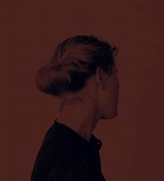
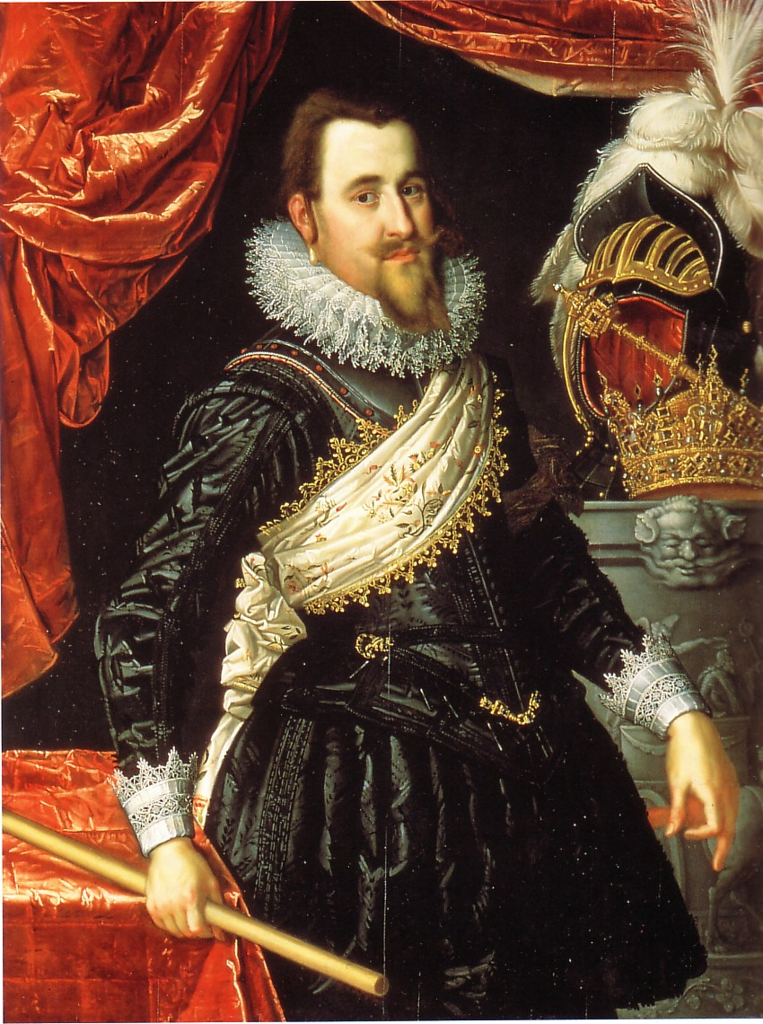
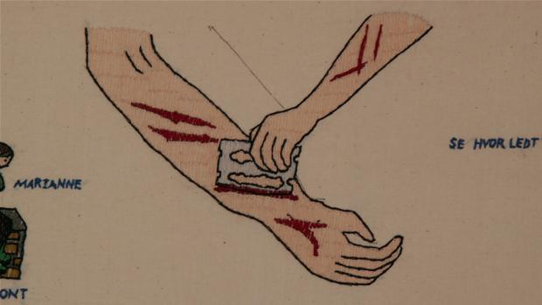
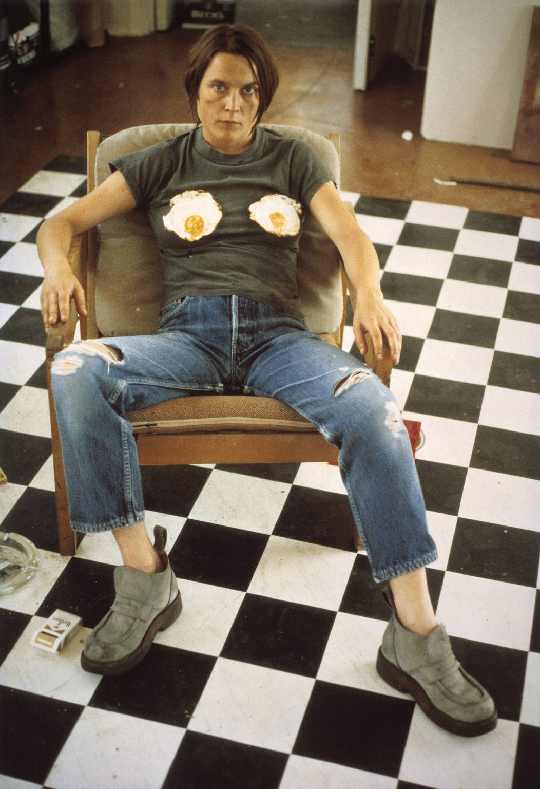
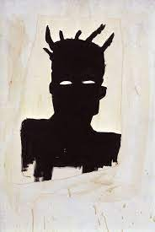
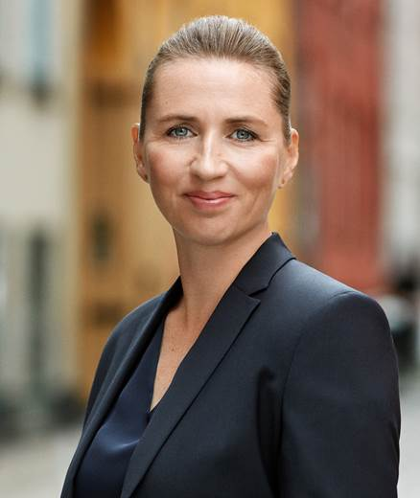
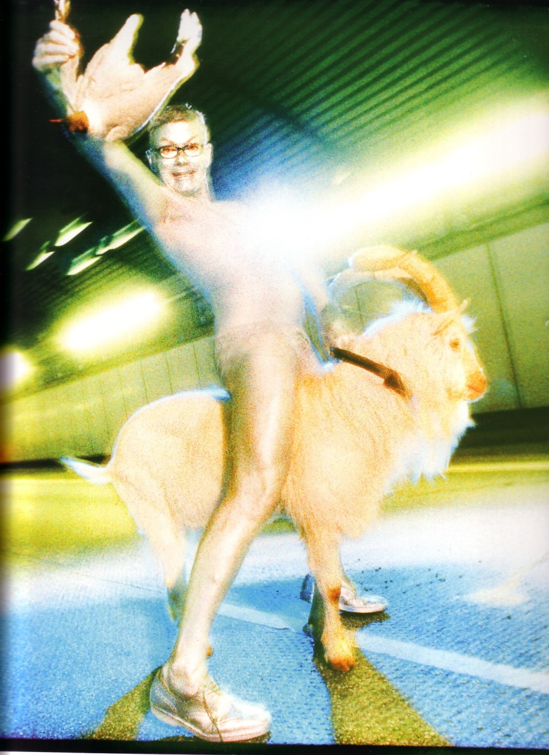
Portrætter

Slide 2
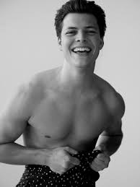
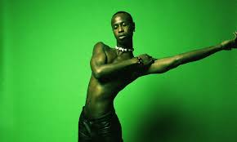
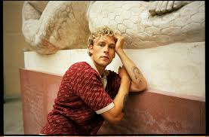
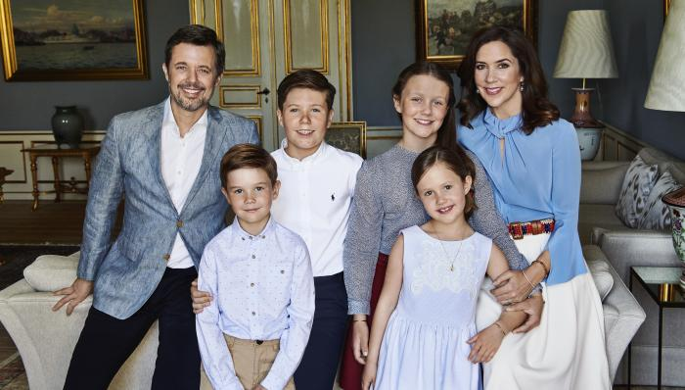
Repræsentative portrætter
af forskellige fotografer

Slide 3
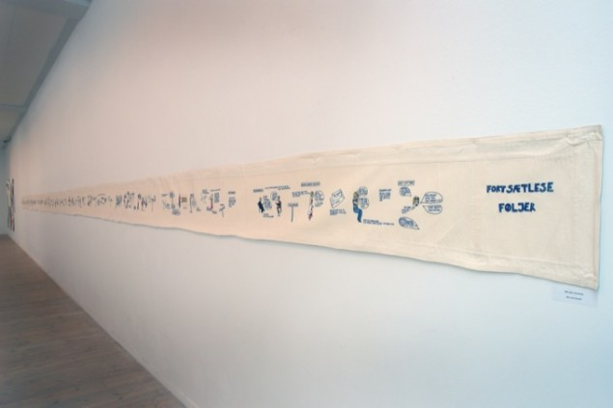
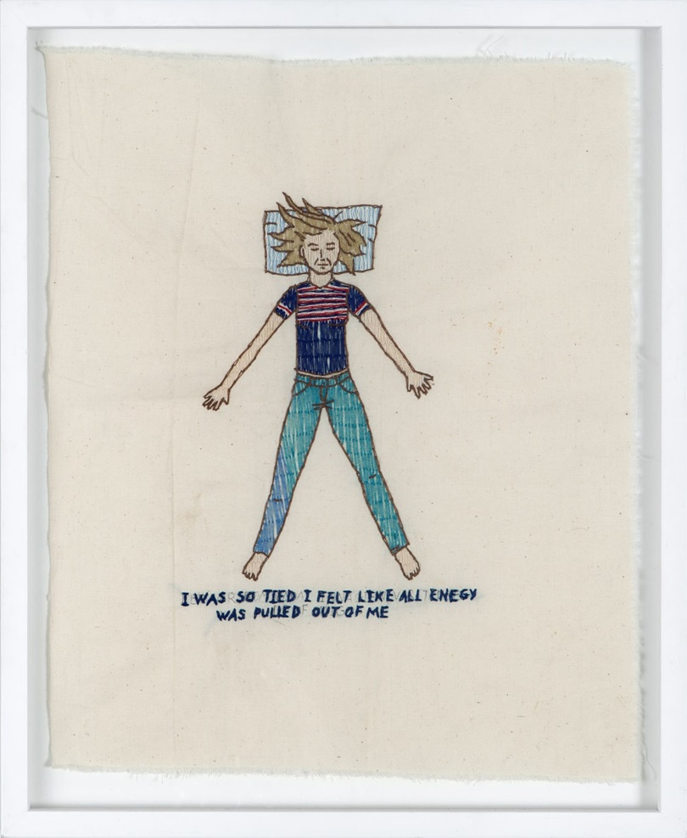
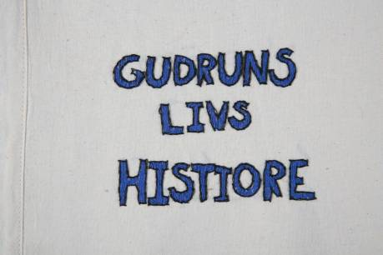
Selvudleverende, konfronterende og eksperimenterende portrætter
Her:
Gudrun Hasle:
Udvalgte dele af broderet selvportræt ca. 2004

Slide 4
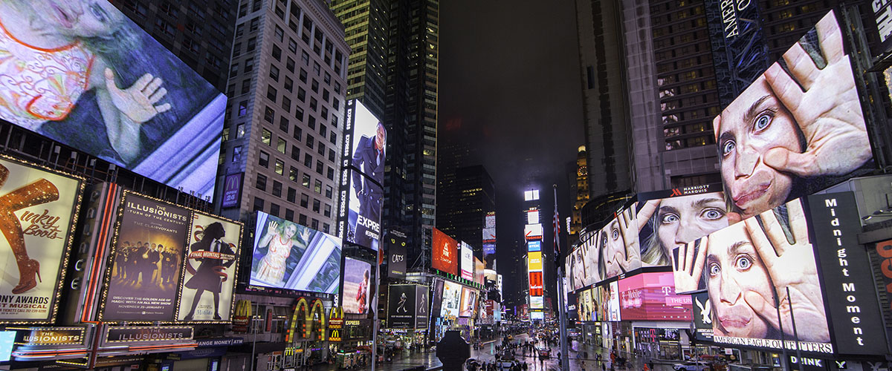
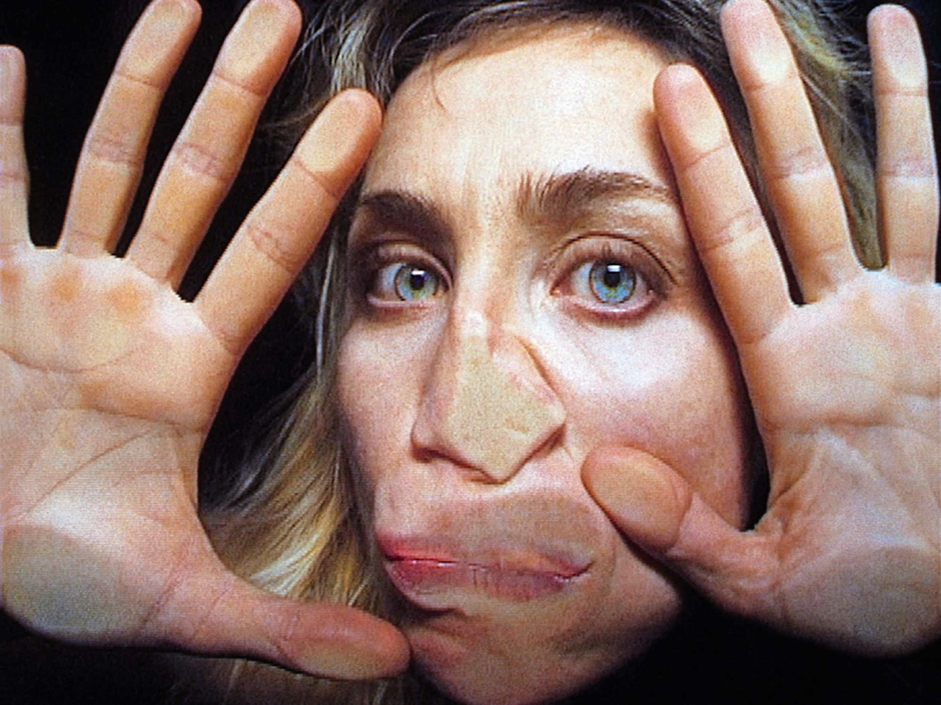
Pipilotta Rist: Åben min lysning, videoværk, 2003

Slide 5
Pipilotta Rist: Åbn min lysning, video på Times Square, 2017

Slide 6
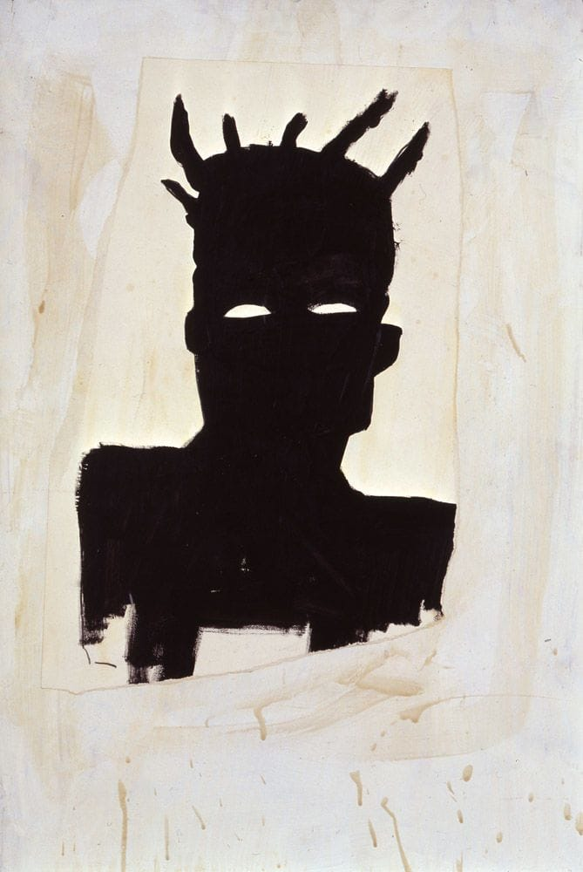
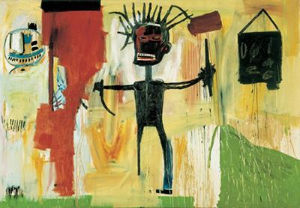
Jean Michelle Basquiat: Begge værker hedder ”Self portrait” og er fra 1986

Slide 7
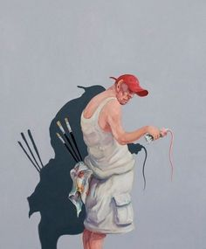
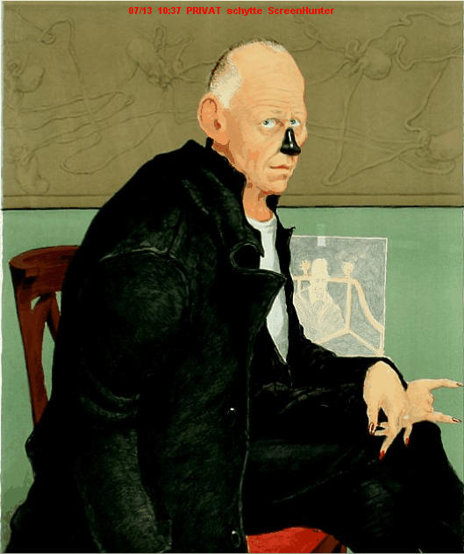
Her: Michael Kvium: To selvportrætter, årstal ikke angivet

Slide 8
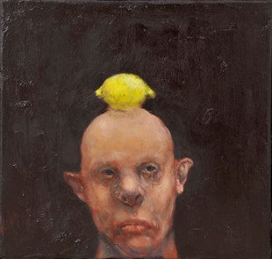
Portrættet som dialoginstrument
Jeg står jo ikke og forsøger at male et billede så grimt som muligt - men derimod så lidt forløjet som muligt. Der findes en menneskelig forpligtelse til, at vi ikke volder hverken kloden eller hinanden for megen smerte. Derfor er det vigtigt, at vi ikke bare genkender de andre og viser deres mangler. Vi skal først og fremmest genkende os selv”.”
Der findes ikke nogen endelig sandhed om, hvem vi er som menneske.
Alligevel er der nogle små sandheder, som vi kan søge at finde. Jeg opfatter mine værker som en slags “dialog-instrumenter”, beregnet på at diskutere, hvem vi selv er.”
(Citatet er hentet fra interviewet med Michael Kvium: ”Jeg forsøger jo ikke at male et billede så grimt som muligt” af Ole Bak Jakobsen, Kunsten.nu 6/2/2013)

Slide 9
Se på dit eget portræt som et dialoginstrument:
1. Hvad fortæller du om dig selv i dit portræt?
2. Hvilke æstetiske virkemidler har du brugt til at lave et selvportræt?
Altså:
-hvilke farver har du brugt og hvilken virkning har farverne for den fortælling, du har lavet om dig selv?
-Hvilke figurer har du brugt?
-Hvilken positur har du valgt at blive skildret i? Hvordan virker denne positur?
-Hvilken komposition har du valgt? Fylder du meget eller lidt på billedfladen? Er du langt oppe eller nede i billedfladen? Vender dit ansigt med eller mod læseretningen?
3. Synes du først og fremmest at dit eget portræt er repræsentativt eller selvudleverende og konfrontatorisk (eller måske har dit portræt træk fra både det selvudleverende og det repræsentative)

Slide 10
Christian d. 4. af Pieter Isaacsz (omk. 1612)
Hvordan vil du beskrive Christian d. 4, som han fremstår på dette portræt?
Hvordan er hans blik?
Hvordan er hans positur?
Hvilke farver dominerer i portrættet?
Hvordan er kompositionen og synsvinklen?
Hvordan vil du beskrive rummet, der omgiver ham?
Hvilke rekvisitter er med I portrættet?
Er der tale om et stort eller lille fortolkningsrum I dette portræt?

Slide 11
Sarah Lucas: Selvportræt med spejlæg” (1996)
Hvordan vil du beskrive Sarah Lucas’, som hun fremstår på dette portræt?
Hvordan er hendes blik?
Hvordan vil du beskrive hendes positur?
Hvilke rekvisitter er med i portrættet?
Hvilke slags faver dominerer værket?
Hvordan er kompositionen og synsvinklen?
Hvordan vil du beskrive det rum, som omgiver hende?
Er der tale om et stort eller lille fortolkningsrum?

Slide 12
Trine Søndergård om portrættet som genre: https://kunsten.nu/journal/ugens-kunstner-trine-soendergaard/
Et portræt er ikke bare et portræt for Trine Søndergaard – det er en mulighed for at udforske det private rum, som en persongengivelse udgør. Som serien Monochrome Portraits fra 2009 demonstrerer, er der mange måder, man troværdigt kan skildre et menneske på uden nødvendigvis at læne sig op ad vedtagede regler om øjenkontakt med beskueren, fokus på personen frem for typen og så fremdeles. Kvindernes ansigter er utydelige, blikkene indadvendte. Det handler – også – om det rum, der er vores eget, når vi ikke kommunikerer med andre.

